Slide 1

战争古来有之， 20世纪初
为何到了
会出现世界性大战？
第一次
世界
大战
1.20世纪初的世界格局“牵一发而动全身”，
2.科学进步成果被应 用于军事领域，从而形成世界性大战

Slide 2
请同学们快速浏览课本，找出本课框架的大致内容。
爆发原因
起止时间
第一次
世界
大战
交战双方
三条战线、三个阶段
结果
性质
影响

Slide 3
一战爆发原因（背景）
经济发展不平衡：美、德后来居上，反超英、法
帝国主义国家间政治经济发展不平衡（根本原因）
政治发展不平衡：
各国所占殖民地
与其经济实力
的比例倒挂
导致后起帝国主义国家要求重新瓜分殖民地和争夺世界霸权
对比19世纪中期和20世纪初期主要帝国主义国家之间经济、政治发展的状况，
你发现了什么问题?
这些问题带来了什么影响？

Slide 4
一战爆发原因（背景）
欧洲列强之间的矛盾激化（主要原因）
意
突尼斯问题
法
普法战争后果
1882
1904
同盟国
协约国
1882
德
世界市场 、殖民地问题
1907
英
巴尔干问题
1879
1907
奥
巴尔干问题
俄

Slide 5
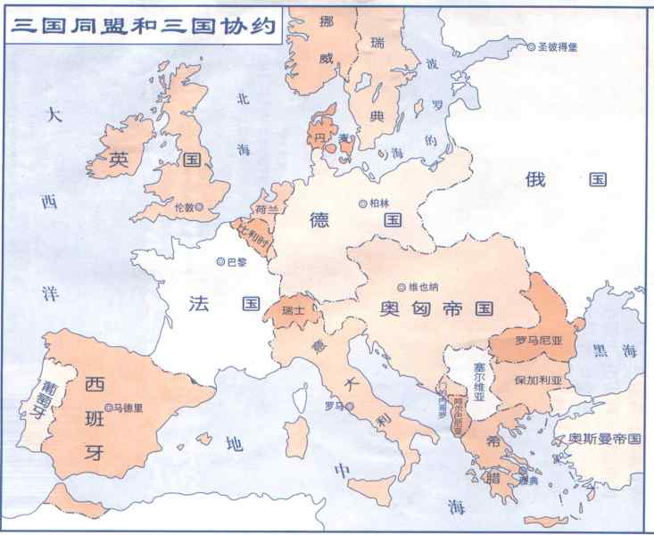
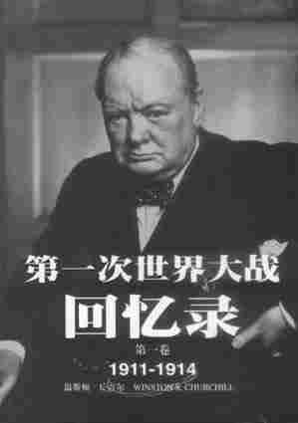
一战爆发原因（背景）
20世纪初的 “巴尔干半岛就像一个存满了炸药的火药桶 ，只要一粒火星，就足以引爆整个欧洲。”
帝国主义两大军事集团的形成及扩军备战（具体原因）
三国协约
“每个国家突然之间有了要使自己强大的感情，但都忘记了别的国家也会有同样的情绪；每个国家都想得到更多的财富，每个国家都想从别国得到点什么。”
列强争夺的焦点——巴尔干半岛
三国同盟

Slide 6
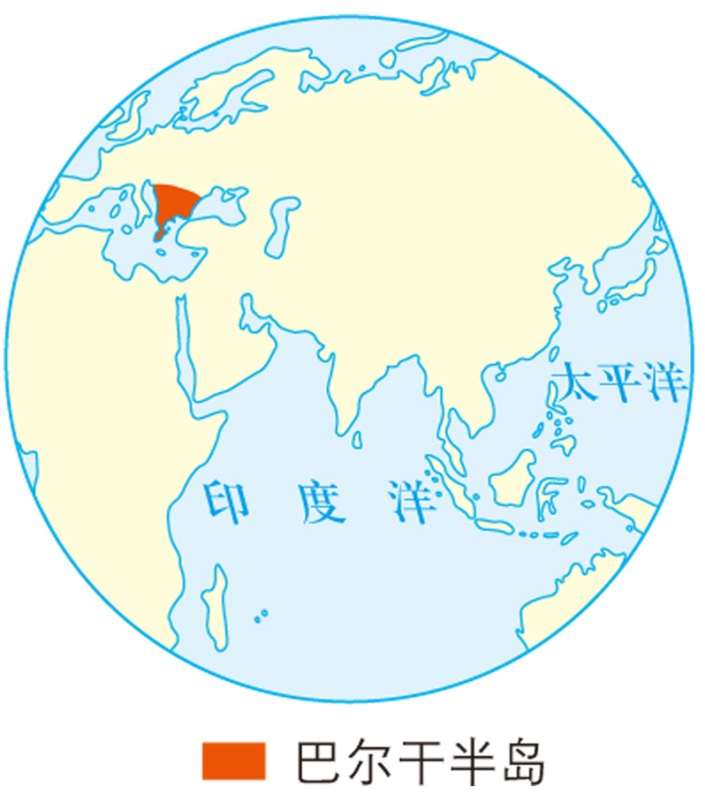
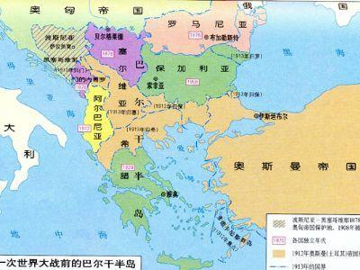
巴尔干为什么成为争夺的焦点？
1.地理位置
巴尔干半岛位于欧洲东南部，地处欧、亚、非三洲的交会处，控制着黑海和地中海的门户，战略地位十分重要，是欧洲列强争夺的焦点。

Slide 7
2、民族关系、宗教信仰复杂：历史上阿拉伯人、罗马人、土耳其人都曾征服过那里，形成了多民族、多宗教、多种族杂居的现象，矛盾重重。
3、自然资源丰富
4.奥匈帝国、俄国等列强为了维持和扩张自己在这一地区的势力，不断干涉巴尔干半岛的局势

Slide 8
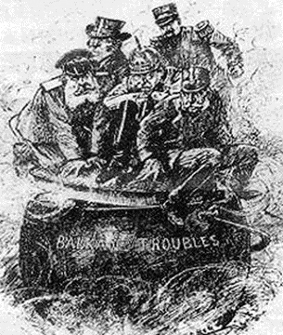
巴尔干为什么成为争夺的焦点？
三洲要冲、重要战略地位
民族矛盾复杂
争夺焦点
资源丰富
奥斯曼帝国衰落
火药桶

Slide 9
一战爆发原因（背景）
1914年6月28日，萨拉热窝事件（导火线）
如果没有萨拉热窝事
件第一次世界大战
会不会爆发?
追根溯源
没有萨拉热窝事件，第一次世界大战同样不可避免。第一次世界大战爆发的根本原因是帝国主义之间的政治经济发展不平衡。在不平衡规律的作用下任何一桩偶发事件都有可能引发世界范围内的战争。萨拉热窝事件只是促成第一次世界大战爆发的直接原因（导火线）。

Slide 10
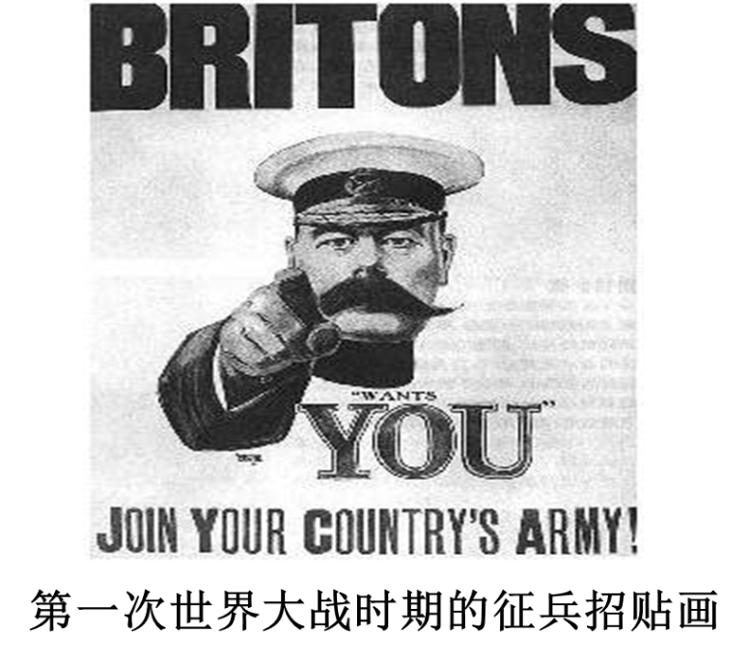
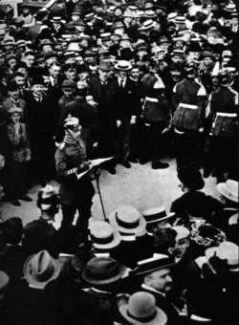
一战爆发
（1）大战爆发：
反映实质：
列强之间的关系以自身利益为转移。
“帝国没有永远的朋友，也没有永远的敌人，只有永恒不变的国家利益。”
1914年7月28日，奥匈帝国向塞尔维亚宣战，德、俄、法、英迅即卷入战争，一战全面爆发。
（2）交战双方：
同盟国集团：德、奥匈、
、奥斯曼土耳其
意
协约国集团：英、法、俄、 塞、比、日、美、中等国
意

Slide 11
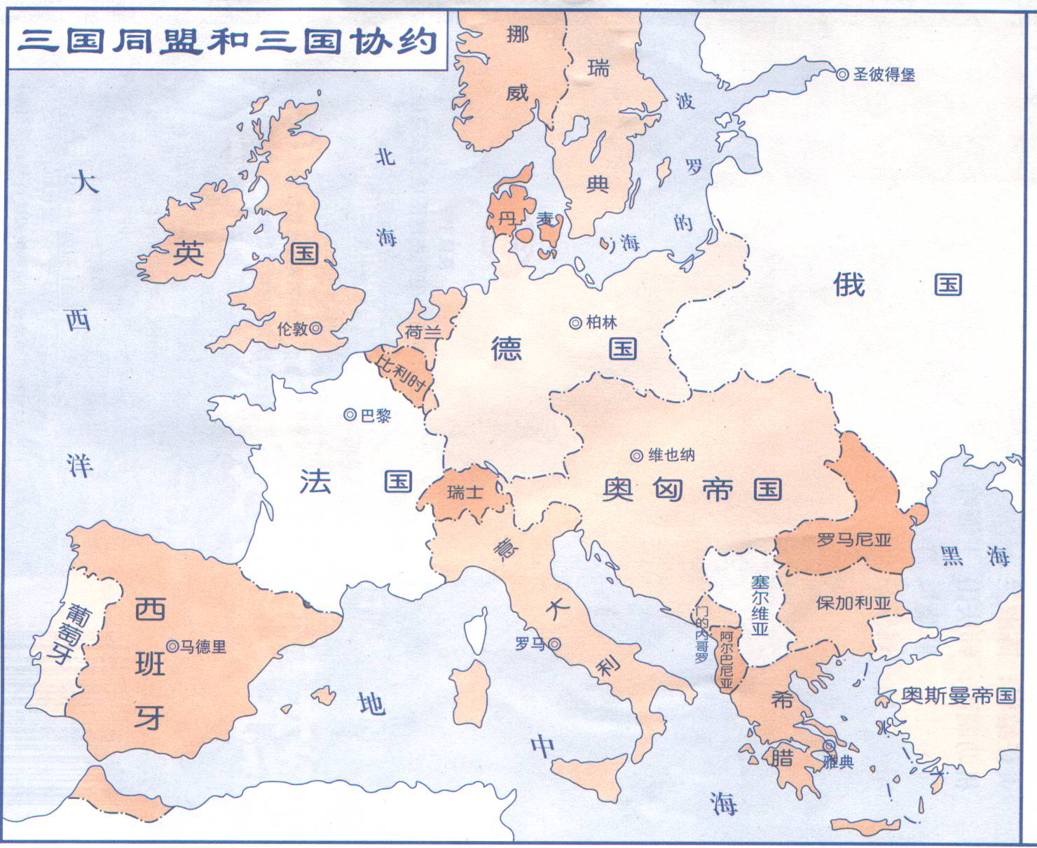

欧洲三条战线：
西线、东线、南线
东线：波罗的海南岸至罗马尼亚
俄←→德奥匈
主要战线
西线：比利时、法国北和德法边境英法←→德
巴尔干半岛
塞尔维亚←→奥匈

Slide 12
一战经过（三个阶段）
（1）第一阶段：1914年，马恩河等战役致使德国速决战的计划破产。

Slide 13
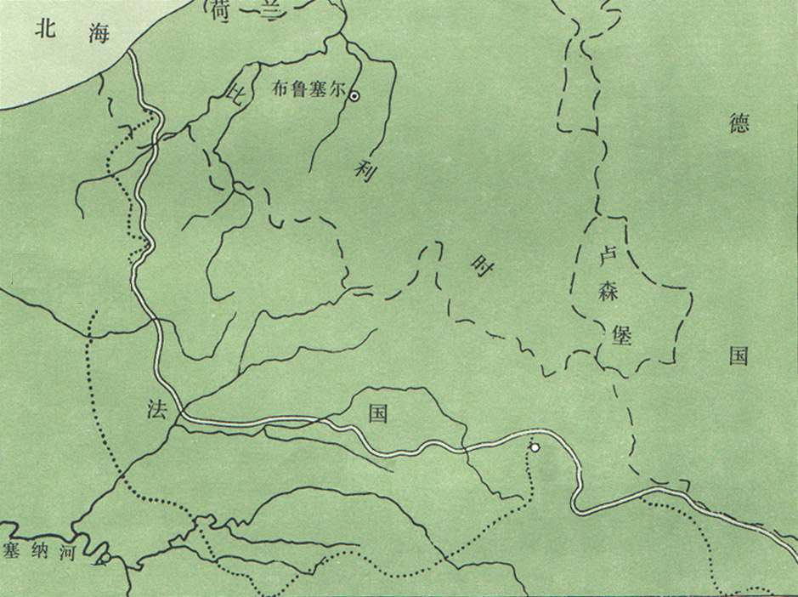
马恩河战役
时间：1914年9月
交战双方：英法联军→德军
结果：德军撤退
第一次大规模战役,宣告德军“速战速决” 战略破产，之 后西线进入相持阶段。
马恩河
巴黎

Slide 14
一战经过（三个阶段）
（1）第一阶段：1914年，马恩河等战役致使德国速决战的计划破产。
（2）第二阶段（转折点）：1916年，凡尔登战役，使大战的战略主动权转移到协约国一方。
第一次世界大战最惨烈的战役
——凡尔登之战
“地狱、屠宰场、绞肉机”

Slide 15
凡尔登战役
时间:1916年2---12月
交战双方: 法→德
概况:德出动飞机.飞艇.毒气弹.
伤亡:70多万(“凡尔登绞肉机”)
结果:宣告德国歼灭法军主力、迫使法军投降的计划破产;
历时最长,一战中具有决定意义的战役和转折点,法军站稳脚跟、德国兵力士气衰落
凡尔登
巴黎
碾碎法国的磨盘。“让法国人把血流干！”

Slide 16
一战经过（三个阶段）
（1）第一阶段：1914年，马恩河等战役致使德国速决战的计划破产。
（2）第二阶段（转折点）：1916年，凡尔登战役，使大战的战略主动权转移到协约国一方。
（3）第三阶段：1917年，美国、中国、巴西参战，加强了协约国的力量，俄国退出帝国主义战争，加速了战争的结束。 1918年，一战以同盟国的失败而宣告结束。

Slide 17
加速一战结束的因素：
交战双方无力继续战争
2 各国出现反战浪潮：战争的惨烈击碎了人们参站的狂热，各国纷纷出现反战浪潮。
协约国实力增强：一直采取中立政策的美国对德宣战，中国、巴西等国家也对德宣战，大大增强了协约国的实力。
4 俄国“十月社会主义革命”，退出一战
5 同盟国瓦解：1918年，奥匈帝国土崩瓦解，德国国内发生起义。

Slide 18
阅读课本P5-P7，找出相应事件和不同阶段人们对战争的态度
转折点
凡尔登战役开始
开始
奥匈帝国向塞尔维亚宣战，一战爆发
美、中、巴等国对德宣战
导火线
结束
萨拉热窝事件
德国投降，一战结束
●
●
●
●
●
1914年7月28日
1916年2月
1917年
1918年11月11日
1914年6月28日
极端民族主义情绪、狂热
积极支持
反对战争

Slide 19

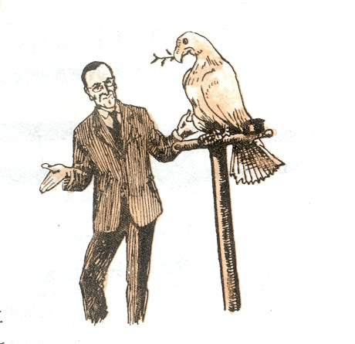
1917年美国为什么这个时候参战？
1.美国在大战前期利用”中立”地位大发战争横财,1917年一战已进入尾声,为抢夺战利品及在战后夺取世界霸权,美国参战
2.美国与德国在争夺拉丁美洲的过程中矛盾尖锐.
3.美国与协约国经济利益紧密相连
美 国 的“中 立”
美国参战的影响？
美国巨大的人力、财力、物力从经济、军事、政治方面大大加强了协约国集团的实力，加速了协约国的胜利。

Slide 20
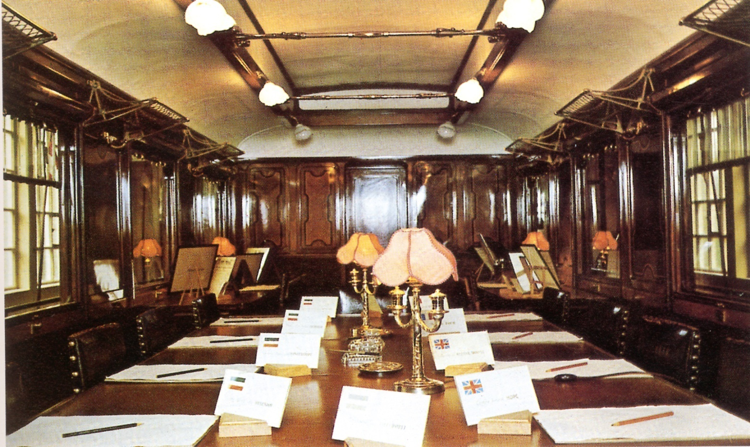
战争的结果：1918.11.11 同盟国集团失败
1918年11月11日德国代表在法国福煦元帅的列车厢签署了《贡比涅森林停战协定》,德国宣布投降。

Slide 21

主要交战国参加“一战”的目的是什么？正义吗？
德 国：争夺世界霸权，建“中欧帝国”，摧毁英国海上霸权，
夺取英法殖民地。
英 国：保住世界霸主地位，打败德国，瓜分其殖民地，肢解
土耳其帝国。
奥 匈：奴役巴尔干，使塞尔维亚沦为附属国。
俄 国：摧毁德奥在土耳其和巴尔干的势力，确立自己的统治
日 本： 夺取德国在太平洋上的属地和德国在山东的权益，进
一步侵略中国。
意大利： 瓜分北非沿岸和阿尔巴尼亚，在地中海地区建立霸权
美 国：捞取战利品，夺取战后世界霸权。
“一战”的性质是什么？
一场非正义的帝国主义的掠夺战争。
。

Slide 22
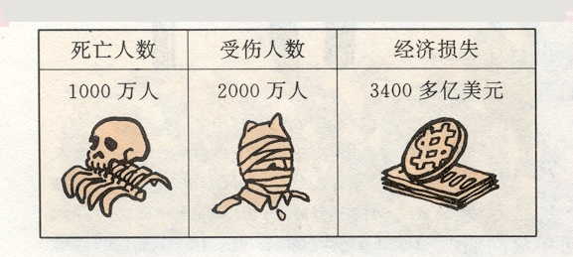
一战影响
“一战”是规模空前的战争
持续时间长
战争历时 | 4年零3个多月（1914.7.28—1918.11.11）
参战国家 | 31个（协约国27个，同盟国4个）
战争范围 | 14个国家的400万平方千米以上土地
卷入人口 | 超过15亿
涉及国家多
波及范围广
造成危害大
影响1：给交战国人民带来了沉重灾难造成重大的物质损失和人力伤亡
战 争 造 成 巨 大 损 害

Slide 23

一战影响
一战摧毁了四大帝国：德意志帝国、俄罗斯、奥斯曼土耳其帝国、奥匈帝国，动摇了欧洲中心地位，而美日利用战争机遇崛起，帝国主义和殖民主义的力量被削弱，人类史上第一个社会主义国家诞生，同时，人类民族解放运动日益高涨。
影响2：改变了国际格局，催生了新世界，引发国际力量对比的变化

Slide 24
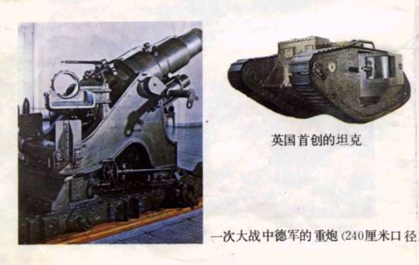
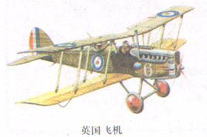
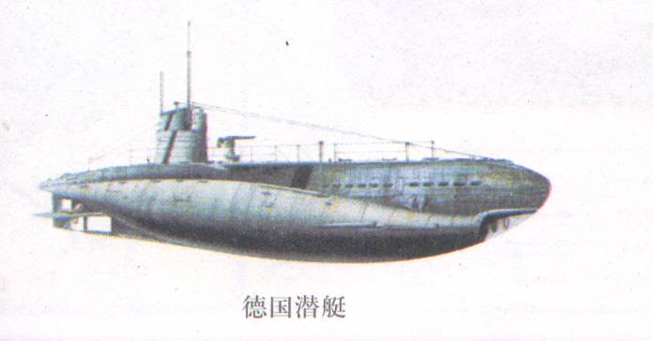
一战影响
一战中问世的新式武器有：坦克、飞机、毒气弹等
影响3：客观上推动科学技术的发展

Slide 25

4 1 8是一战，
萨拉热窝成导火，
同盟协约大交战，
凡尓绞肉伤亡重，
世界大战是灾难，
铸剑为犁爱和平。

Slide 26
板书
根本原因
1.爆发原因
主要原因
第一次世界大战
具体原因
直接原因（导火线）
2.起止时间
3.交战双方
主战场
4.一战经过
三条战线
三个阶段
5.一战性质
6.一战影响
7.感想

